Slide 1
第1章 R语言介绍

Slide 2
内容
R的获取、安装和更新
R语言特点
R的输入和输出
包的安装和载入
R语言编程中的常见错误

Slide 3
1. R的获取、安装和更新
R可以在CRAN(Comprehensive R Archive Network)http://cran.r-project.org上免费下载。
Linux、Mac OS X、Windows都有相应版本。
通过安装称为包(package)的可选模块来增强功能。

Slide 4
update.packages()函数可以下载和安装最新版的第三方扩展包。
R的更新速度很快，从CRAN下载和安装最新版的R很简单，麻烦的是重新设置之前的自定义选项（例如安装之前用过的包）。
这里列示一种可以采用的方法。
用installed.packages()函数保存R目录树之外的扩展包清单，然后用install.packages()重新下载和安装这些包。

Slide 5

(1)如果有自定义的Rprofile.site文件（初始化文件），将其保存到R目录树
之外。
(2)启动当前版本的R，然后执行下面的命令
其中path是R之外的目录。
(3)下载安装新版的R。
(4)如果在第(1)步保存了自定义的Rprofile.site文件，把它复制到新的R中。
(5)启动新版本的R，然后执行下面的命令
其中path是第(2)步中设置的位置。但这种方法不会安装CRAN以外的地
方获取的包
(6)删除旧版本（可选）。

Slide 6
2. R语言特点
R语言区分大小写。
可以在命令窗口的命令提示符“>”后每次输入并执行一条命令，也可以将多条命令写在脚本文件中一起执行。
将不同的命令写在同一行可以通过分号（;）隔开。如果命令没有完成，R会在下一行开始处给出提示符 + 。
R中多数功能是由程序内置函数和用户自编函数提供的。
R语句由函数和赋值构成。R使用<-进行赋值。等号=可以作为赋值符号，但不是标准语法，有时会出现问题。
注释由符号#开头。

Slide 7
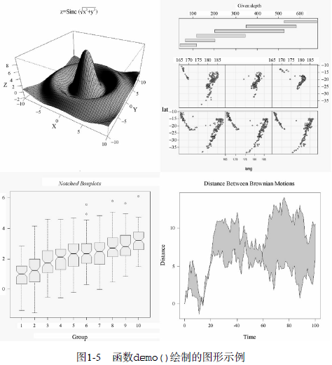
R语言具有强大的绘图功能。demo(graphics)演示了R大致能够做出的图形。

Slide 8
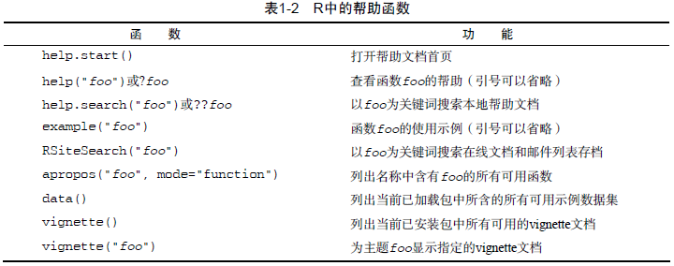
R语言提供了大量的帮助功能。
对于一些特殊字符或那些有语法意义的词汇（如if，for，function等），必须将其放在双引号或单引号中。例如help(“[[”)，help(“if”)
help函数默认在载入内存的包中搜索，当其选项try.all.package设置为TRUE时，可在所有包中进行搜索。

Slide 9
工作空间（workspace）是R语言当前的工作环境，它存储着所有用户定义的对象。R会话结束时，可以将当前工作空间保存到一个镜像文件中，并在下次启动R时，载入保存在镜像文件中的对象。
当前工作目录（working directory）是R用来读取文件和保存结果的默认目录。函数getwd()用于查看当前工作目录，函数setwd()用于设定当前工作目录。调用语句中写明完整的路径，则可以读取该特定目录中的文件。

Slide 10
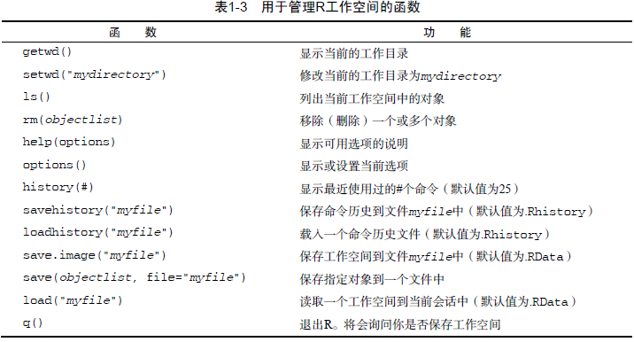

Slide 11
3. R的输入和输出
启动R后会默认开启一个交互式会话，从键盘接受输入并从屏幕进行输出。
R也可以执行写在脚本文件（以.R为扩展名，但不是必需的）中的命令集。函数source(“filename”)可以执行一个脚本文件。
R还可以指定结果输出的形式，包括屏幕输出、文本输出和图形文件输出。

Slide 12
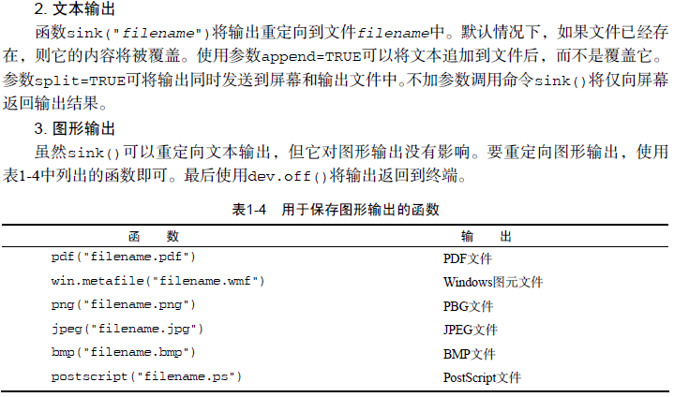

Slide 13
4. 包的安装和载入
（1）包的安装
函数install.packages()安装包
函数update.packages()更新已安装的包
函数installed.packages()列出已安装的包

Slide 14
（2）包的载入
计算机上存储包的目录称为库(library)
函数.libPaths()显示库所在的位置
函数library()显示库中有哪些包
成功安装包后，每次要在R会话中使用它，还要使用library(packagename)载入这个包。如果需要，可以自定义启动环境以自动载入会频繁使用的包。
函数help(package=“packagename”)可以输出包的简短描述以及包中的函数名称和数据集名称的列表。
函数search()和.packages()列示哪些包已加载并可以使用。

Slide 15
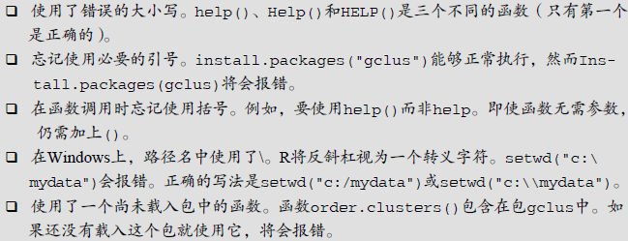
5. R语言编程中的常见错误

